Slide 1











KHOA HỌC
LỚP 5
Thực hiện: EduFive
GỘP VỚI BÀI 9 THÀNH 1 TIẾT THEO CV 3969

Slide 2






Tuần trước chúng ta đã học bài gì?
Thực hành: Nói "Không!" Đối với các chất gây nghiện.

Slide 3
Các chất gây nghiện đều gây hại cho sức khỏe của người sử dụng và những người xung quanh; làm hao tiền của bản thân, gia đình; làm mất trật tự an toàn xã hội.
Nêu tác hại của chất gây nghiện.

Slide 4



THỰC HÀNH: NÓI "KHÔNG!" ĐỐI VỚI CÁC CHẤT GÂY NGHIỆN
Thực hiện: EduFive

Slide 5


CHIẾC GHẾ NGUY HIỂM
GIẢM TẢI THEO CV 3969

Slide 6
QUY TẮC
Đây là một chiếc ghế rất nguy hiểm vì nó đã bị nhiễm điện cao thế, ai chạm vào sẽ bị điện giật chết. Ai tiếp xúc với người chạm vào ghế cũng bị chết vì điện giật. Chiếc ghế này sẽ được đặt ở giữa cửa, khi các em từ ngoài cửa đi vào hãy cố gắng đừng chạm vào ghế. Bạn nào không chạm vào ghế nhưng chạm vào người bạn đã đụng vào ghế cũng bị điện giật.
Notes:
HƯỚNG DẪN GIÁO VIÊN TIẾN HÀNH
- Yêu cầu cả lớp đi ra ngoài hành lang.
- Đặt chiếc ghế được phủ khăn ngay giữa cửa ra vào và yêu cầu cả lớp đi vào. GV nhắc mọi người đi qua chiếc ghế phải rất cẩn thận để không chạm vào ghế.
(Tình huống có thể xảy ra: Các em đi đầu rất thận trọng và cố gắng không chạm vào ghế, sau đó có em cố ý đẩy bạn làm bạn ngã vào ghế, vài em đi sau cảnh giác và né tránh được để không chạm vào người em đã bị chạm vào ghế,...)

Slide 7
HƯỚNG DẪN GIÁO VIÊN TIẾN HÀNH
HƯỚNG DẪN GIÁO VIÊN TIẾN HÀNH
- Yêu cầu cả lớp đi ra ngoài hành lang.
- Đặt chiếc ghế được phủ khăn ngay giữa cửa ra vào và yêu cầu cả lớp đi vào. GV nhắc mọi người đi qua chiếc ghế phải rất cẩn thận để không chạm vào ghế.
(Tình huống có thể xảy ra: Các em đi đầu rất thận trọng và cố gắng không chạm vào ghế, sau đó có em cố ý đẩy bạn làm bạn ngã vào ghế, vài em đi sau cảnh giác và né tránh được để không chạm vào người em đã bị chạm vào ghế,...)

Slide 8
Trả lời các câu hỏi sau:
1. Em cảm thấy thế nào khi đi qua chiếc ghế?
2. Tại sao khi đi qua chiếc ghế, một số bạn đã đi chậm lại và rất thận trọng để không chạm vào ghế?
3. Tại sao có người biết là chiếc ghế rất nguy hiểm mà vẫn đẩy bạn, làm cho bạn chạm vào ghế?
4. Tại sao khi bị xô đẩy, có bạn cố gắng tránh để không ngã vào ghế?
5. Tại sao có người lại tự mình thử chạm tay vào ghế?
Notes:
GV nên dựa vào diễn biến thực tế để lựa chọn các câu hỏi phù hợp.

Slide 9
KẾT LUẬN
- Trò chơi đã giúp chúng ta lí giải được tại sao có nhiều người biết chắc là nếu họ thực hiện một hành vi nào đó có thể gây nguy hiểm cho bản thân hoặc cho người khác mà họ vẫn làm, thậm chí chỉ vì tò mò xem nó có nguy hiểm đến mức nào. Điều đó cũng tương tự như việc thử và sử dụng thuốc lá, rượu, bia, ma túy.
- Trò chơi cũng giúp chúng ta nhận thấy rằng, số người thử như trên là rất ít, đa số mọi người đều rất thận trọng và mong muốn tránh xa nguy hiểm.

Slide 10


THỰC HÀNH:
NÓI "KHÔNG!" ĐỐI VỚI CÁC CHẤT GÂY NGHIỆN

Slide 11

Khi chúng ta từ chối ai đó một điều gì đó (ví dụ từ chối bạn rủ thử thuốc lá), các em sẽ nói gì?

Slide 12
CÁC BƯỚC TỪ CHỐI
1
2
3
Hãy nói rõ rằng bạn không muốn làm việc đó
Nếu người kia vẫn rủ rê, hay giải thích các lí do khiến bạn quyết định như vậy.
Nếu người kia vẫn cố tình lôi kéo bạn, tốt nhất là hãy tìm cách bỏ đi ra khỏi nơi đó.

Slide 13

ĐÓNG VAI
GIẢI QUYẾT TÌNH HUỐNG

Slide 14

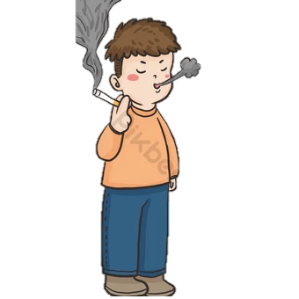
1
Ê Hùng, dạo này mình đã tập hút thử thuốc lá và thấy có cảm giác thích thú.
Cậu cùng hút với mình đi, rất thú vị! Cảm giác rất thích thú.
Nếu em là Hùng, em sẽ ứng xử như thế nào?
...
Chào Lân!

Slide 15
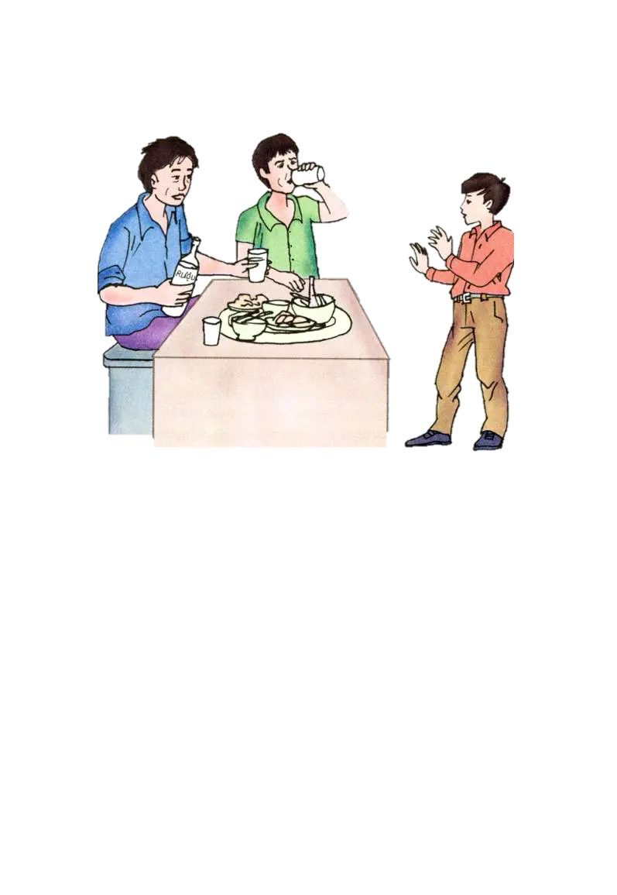

2
Hôm nay, Minh đến dự sinh nhật của Hoa.
Nếu em là Minh, em sẽ ứng xử như thế nào?
Chúc mừng sinh nhật Hoa.
Cảm ơn Minh đã đến dự sinh nhật của mình.
...
Bạn của em à, Hoa?
Dạ
Minh ơi, vào đây uống với anh ly rượu nào!

Slide 16
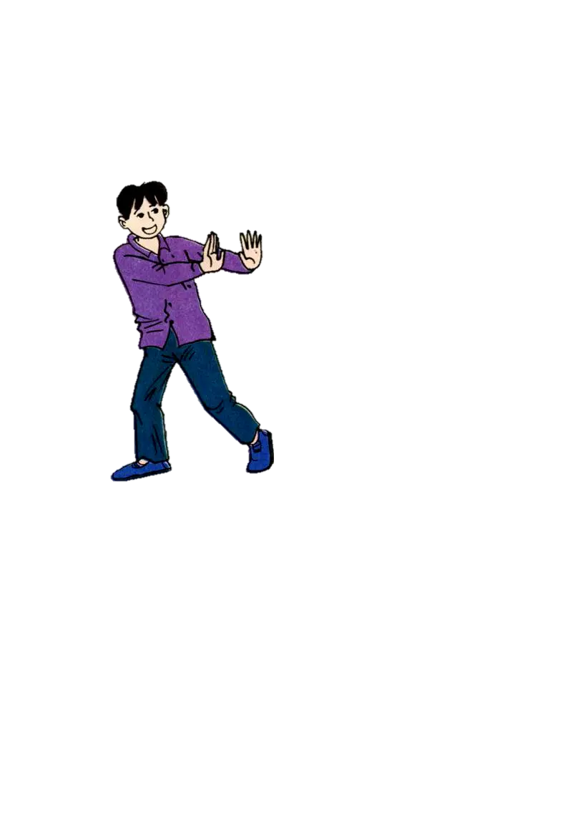
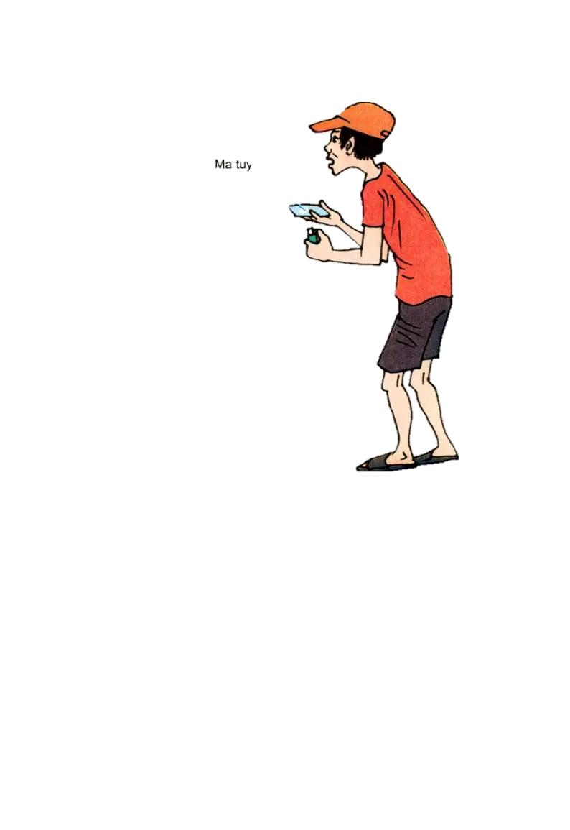
Một lần có việc phải ra ngoài vào buổi tối, trên đường về nhà, Tư gặp một thanh niên....
Nếu em là Tư, em sẽ ứng xử như thế nào?
...
Ê nhóc, đi đâu thế? Lại đây anh cho thử cái này hay ho nè!
Hê-rô-in đấy, hít đi, thích lắm, phê lắm.
Cái gì vậy ạ?
3

Slide 17

ĐÓNG VAI

Slide 18
Trả lời các câu hỏi sau:
1. Việc từ chối hút thuốc; uống rượu, bia; sử dụng ma túy có dễ dàng không?
2. Trong trường hợp bị dọa dẫm, ép buộc, chúng ta nên làm gì?
3. Chúng ta nên tìm sự giúp đỡ của ai nếu không tự giải quyết được?

Slide 19


KẾT LUẬN
- Mỗi chúng ta đều có quyền từ chối, quyền tự bảo vệ và được bảo vệ. Đồng thời, chúng ta cũng phải tôn trọng những quyền đó của người khác.
- Mỗi người có một cách từ chối riêng, song cái đích cần đạt được là nói "Không!" đối với những chất gây nghiện.

Slide 20
Ô CHỮ BÍ MẬT
1
M | A | T | Ú | Y
TỪ KHÓA
2
R | Ư | Ợ | U | B | I | A
3
S | Ử | D | Ụ | N | G
4
S | Ứ | C | K | H | Ỏ | E
2. Người nghiện chất này có thể bị các bệnh về đường tiêu hóa, tim mạch, thần kinh,.. đó là chất gì?
4. Các chất gây nghiện đều gây hại cho ......... của người sử dụng và những người xung quanh.
1. Những chất kích thích và gây nghiện đã bị Nhà nước cấm buôn bán, vận chuyển và sử dụng gọi chung là gì?
3. Tuyệt đối không ........ các chất gây nghiện như thuốc lá, rượu, bia, ma túy,...
AIDS

Slide 21
VIDEO TUYÊN TRUYỀN PHÒNG CHỐNG MA TÚY
https://www.youtube.com/watch?v=a_frdvO7f44
Ctrl +Click để vào link

Slide 22



  DẶN DÒ
- Học nội dung bài học.
- Chuẩn bị bài mới: Dùng thuốc an toàn

Slide 23
CHÚC CÁC EM HỌC TỐT

Slide 24


